Slide 1
«Изготовление образца вязания крючком столбиками без накида»
Подготовила педагог дополнительного образования
Ирина Николаевна Кондрыко

Slide 2
Из истории вязания
Вспомним древнегреческий миф о Тезее и Ариадне. Тезей спас Ариадну от Минотавра –чудовища с головой быка и человеческим торсом. Чтобы герой не заблудился в лабиринте Минотавра, Ариадна дала ему клубок. Размотавшаяся нить указала обратный путь. Из этого мифа следует, что древние греки знали вязание. И шерстяная нить, подобно нити Ариадны, уводит нас сквозь лабиринт столетий в седую древность.

Slide 3
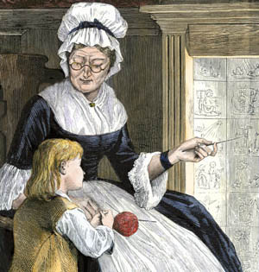
Вязание – способ изготовления одежды, бывает ручное (на спицах или крючком) и машинное. В одной из гробниц фараонов был найден детский вязаный носок. Большой палец был вывязан отдельно, так как в то время носили обувь, похожую на нашу пляжную. В 5 В. Вязание процветает на Востоке и примерно в 9 в. попадает в Европу.

Slide 5
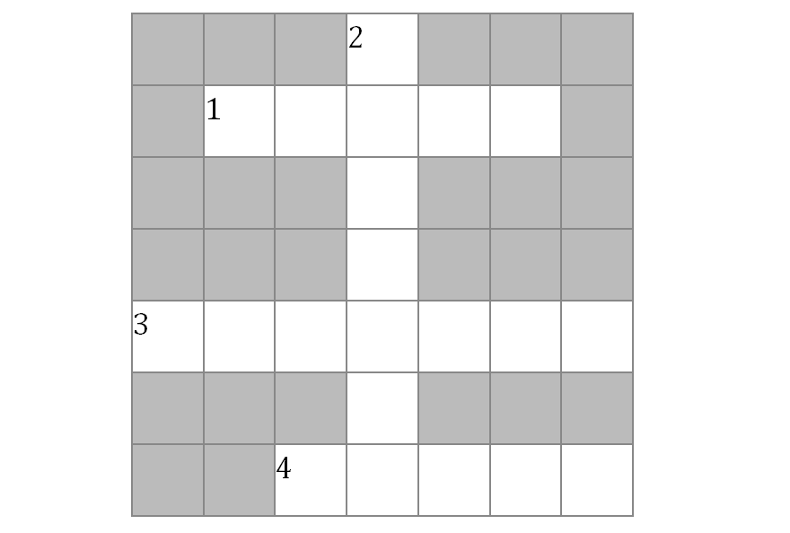

Slide 6
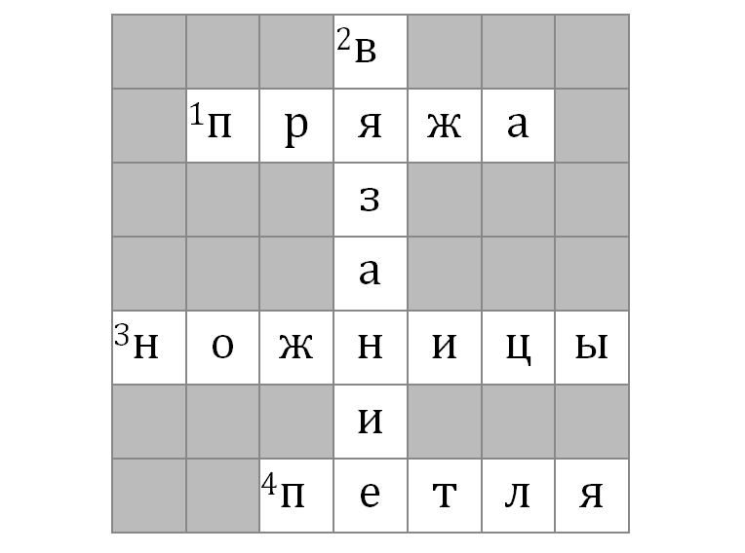

Slide 7
Тесты по теме «Вязание крючком»
1. Нити для вязания крючком: а)шерстяные, хлопковые б) льняные 2. Способы удержания крючка в руке: а) как палку б) как столовый нож | 3. Толщина крючка обозначается: а) номером б) буквой 4.Чем больше цифра на крючке тем: а) крючок тоньше б) крючок толще

Slide 8
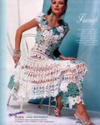
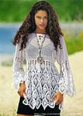
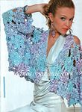
Вязание отгоняет мрачные мысли, успокаивает, улучшает настроение. При вязании человек проявляет фантазию в выборе изделия, цветового сочетания, отделки.

Slide 9
Вязание должно приносить только пользу, поэтому важно помнить:
Сядьте удобнее, откиньтесь на спинку дивана, кресла, стула.

Slide 10
Правила безопасности труда
Крючки должны быть хорошо отшлифованы.
Нельзя делать резких движений с крючком в направлении сидящего человека.
Не бросайте крючки после работы, а убирайте в определённое место.
Ножницы должны лежать с сомкнутыми лезвиями, передавать их следует кольцами вперёд.

Slide 11
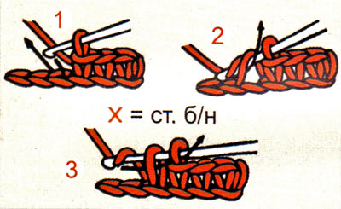
Столбик без накида

Slide 12
Строение столбика

Slide 13
Показатели качества выполненной работы
Изделие должно быть плоским.
Края в изделии должны быть ровными.
Аккуратность выполненной работы.
Петли должны быть одного размера.

Slide 14
Практическая работа Вязание основных видов петель:
цепочка воздушных петель ;
столбик без накида;

Slide 15
Столбик без накида

Slide 16
Показатели качества выполненной работы
Изделие должно быть плоским.
Края в изделии должны быть ровными.
Аккуратность выполненной работы.
Петли должны быть одного размера.

Slide 17
Закрепление изученного материала
Вопросы:
1. Как нужно держать крючок?
Как ручку и как столовый нож.

Slide 18
2. Какие изделия вяжут столбиками без накида?
Изделия, имеющие плотную ровную поверхность, вяжут столбиками без накида.

Slide 19
3. Что означает номер крючка?
Толщина крючка обозначается номером, который соответствует диаметру крючка в миллиметрах.

Slide 20
Закончи фразу:
сегодня я узнала….
я поняла….
меня удивило….
Я научилась….

